Slide 1
Доли
Упражнения к уроку
3 класс

Slide 2
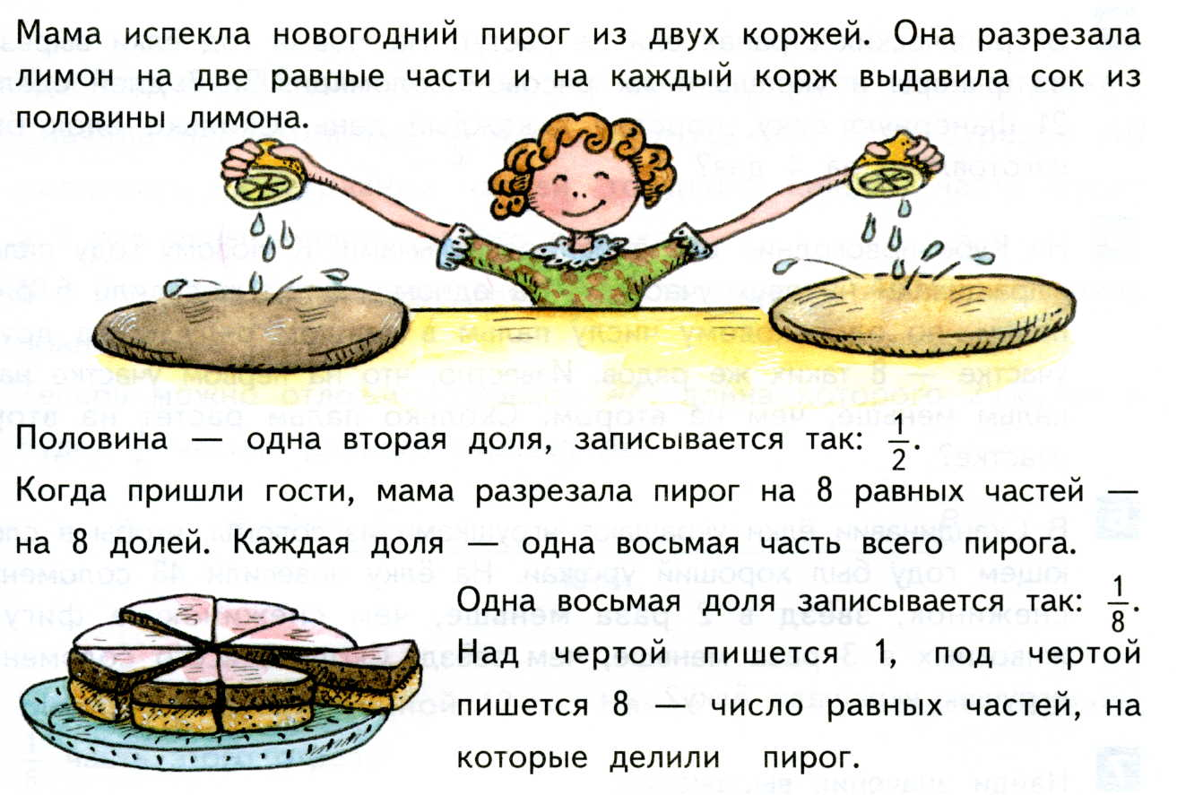
Что такое доля

Slide 3
Как записать долю
1
3

Slide 4
Нахождение доли числа
1) Начерти отрезок длиной 10 см.
2) Как найти 1/5 часть этого отрезка?
Решение:
Число под чертой показывает, на сколько равных частей нужно разделить целое.
10 : 5 = 2
Число над чертой показывает, сколько таких частей взяли.
2 •1 = 2
Решение:
10 : 5 •1 = 2 (см)
Значит 1/5 часть отрезка есть отрезок длиной 2 см.
2 см
10 см

Slide 5
Нахождение доли числа
1) Начерти отрезок длиной 12 см. Найди ¼ часть этого орезка;1/ часть этого отрезка.
2) Вырази в см:
1/5дм; 1/10дм.
3) Вырази в см:
½м; 1/10м; 1/100м.
4)В саду 80 деревьев. Яблони составляют 1/8 часть всех деревьев. Сколько яблонь в саду?
5)Для качелей отрезали 1/3 часть верёвки, длина которой 18 м. Сколько м верёвки отрезали? Сколько м верёвки осталось?

Slide 6
Сравнение долей
1) Найди:
½ часть числа 50;
1/7 часть числа 84;
¼ часть числа 100;
1/3 часть числа 33.
2) Что больше:
1/5 от 10 см или ¼ от 20 см;
1/12 от 60 см или 1/5 от 35 см;
1/3 от 3 дм или 1/10 от 1 м.

Slide 7
Нахождение доли числа
1) Реши задачу.
В парке 16 аттракционов. Из них ¼ часть находится под открытым небом. Сколько аттракционов в закрытых помещениях?
2) Реши задачу.
При строительстве дороги за два дня уложили 36м камня. В первый день уложили 1/3 часть всего камня. Сколько м камня уложили во второй день?

Slide 8
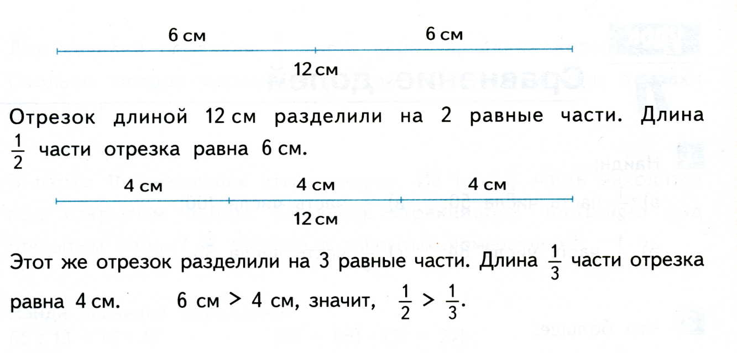
Сравнение долей

Slide 9
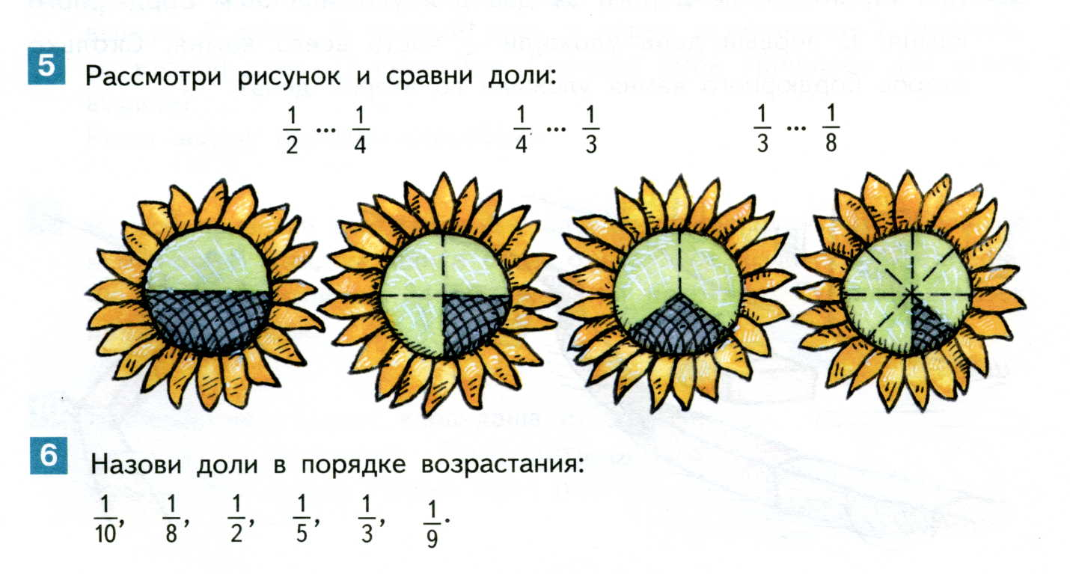
Сравнение долей

Slide 10
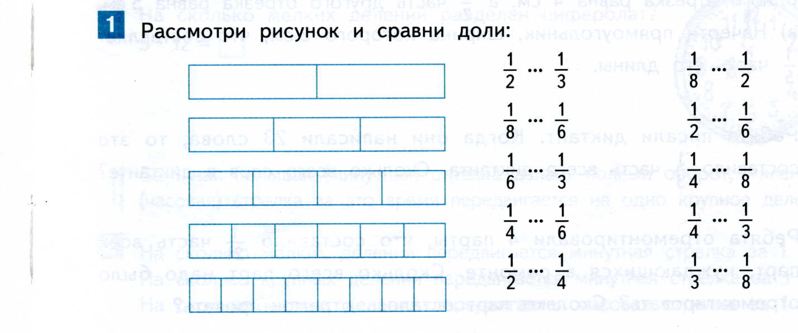
Сравнение долей

Slide 11
Нахождение доли числа
1
2 от А = А : 2 •1
3
5 от В = В : 5 •3
Число под чертой показывает, на сколько равных частей нужно разделить целое.
Число над чертой показывает, сколько таких частей взяли.

Slide 12
Нахождение числа по доле
1
3 = 2 см
2 см •3 = 6 см

Slide 13
Нахождение числа по доле
1
2 = А
А•2 = целое

Slide 14
Нахождение числа по доле

